Slide 1


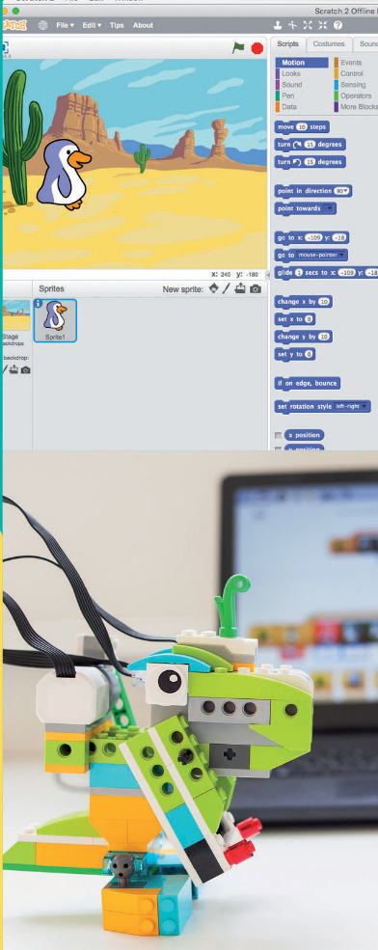
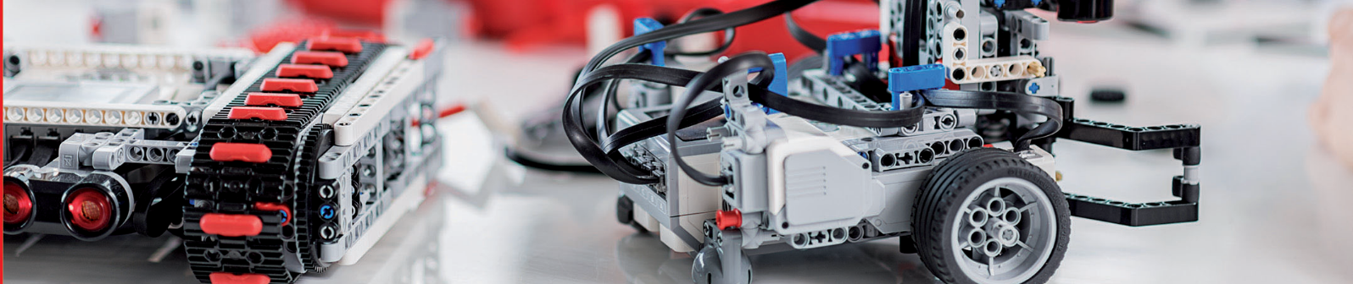
เทคโนโลยี
(วิทยาการคำนวณ)
๖
ชั้นประถมศึกษาปีที่

Slide 2

สารบัญ
หน่วยการเรียนรู้ที่ 1
การออกแบบวิธีการแก้ปัญหา
หน่วยการเรียนรู้ที่ 2
การเขียนโปรแกรมเพื่อแก้ปัญหา
หน่วยการเรียนรู้ที่ 3
การใช้อินเทอร์เน็ตค้นหาข้อมูล
หน่วยการเรียนรู้ที่ 4
การใช้เทคโนโลยีสารสนเทศร่วมกันอย่างปลอดภัย

Slide 3
การออกแบบวิธีการแก้ปัญหา
แผนผังหัวข้อหน่วยการเรียนรู้
1
การออกแบบ
วิธีการแก้ปัญหา
การแก้ปัญหา
ในชีวิตประจำวัน
วิธีการแก้ปัญหา
กระบวนการทำงาน
แบบวนซ้ำ

Slide 4

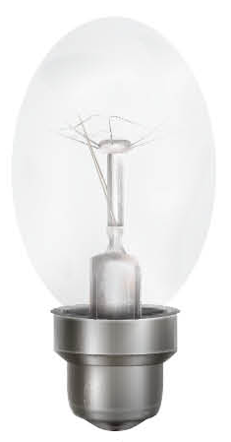
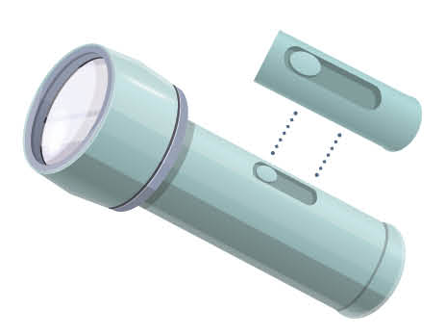

วิธีแก้ปัญหาไฟฉายไม่สว่าง
ตรวจสอบ
สวิตช์
ตรวจสอบ
การใส่ถ่านไฟฉาย
ตรวจสอบ
หลอดไฟฟ้า

Slide 5

การเก็บขยะจนกว่าจะสะอาด
เริ่มต้น
เดินไปบริเวณที่มีขยะ
เก็บขยะ
นำขยะใส่ถังขยะ
ขยะบริเวณนั้นหมดจริงหรือไม่
ไม่จริง
จริง
จบ

Slide 6
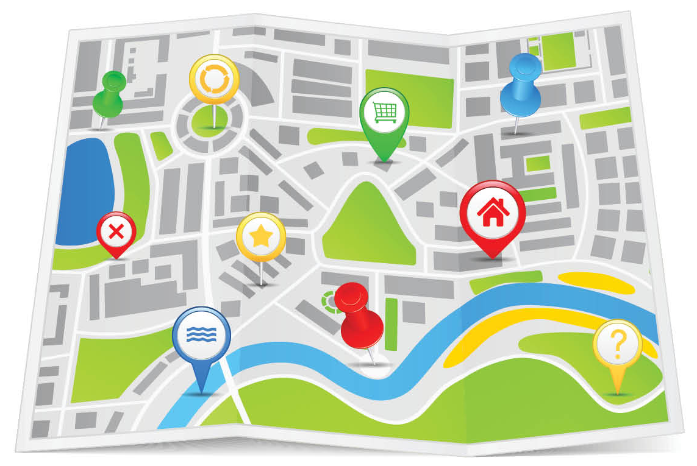
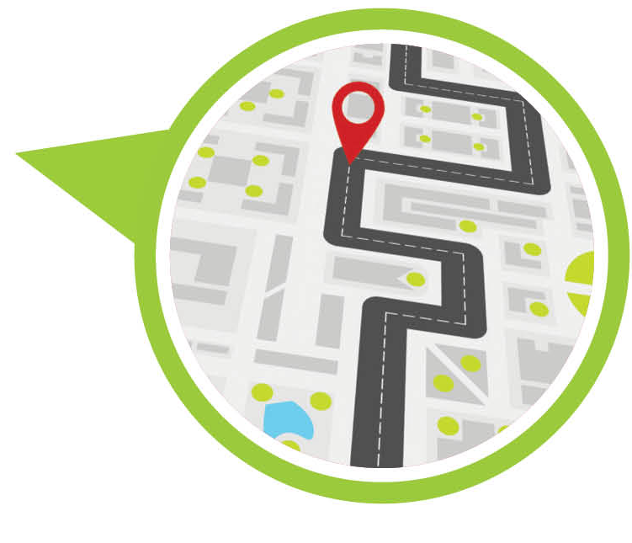
การค้นหาเส้นทางที่ใกล้ที่สุด

Slide 7
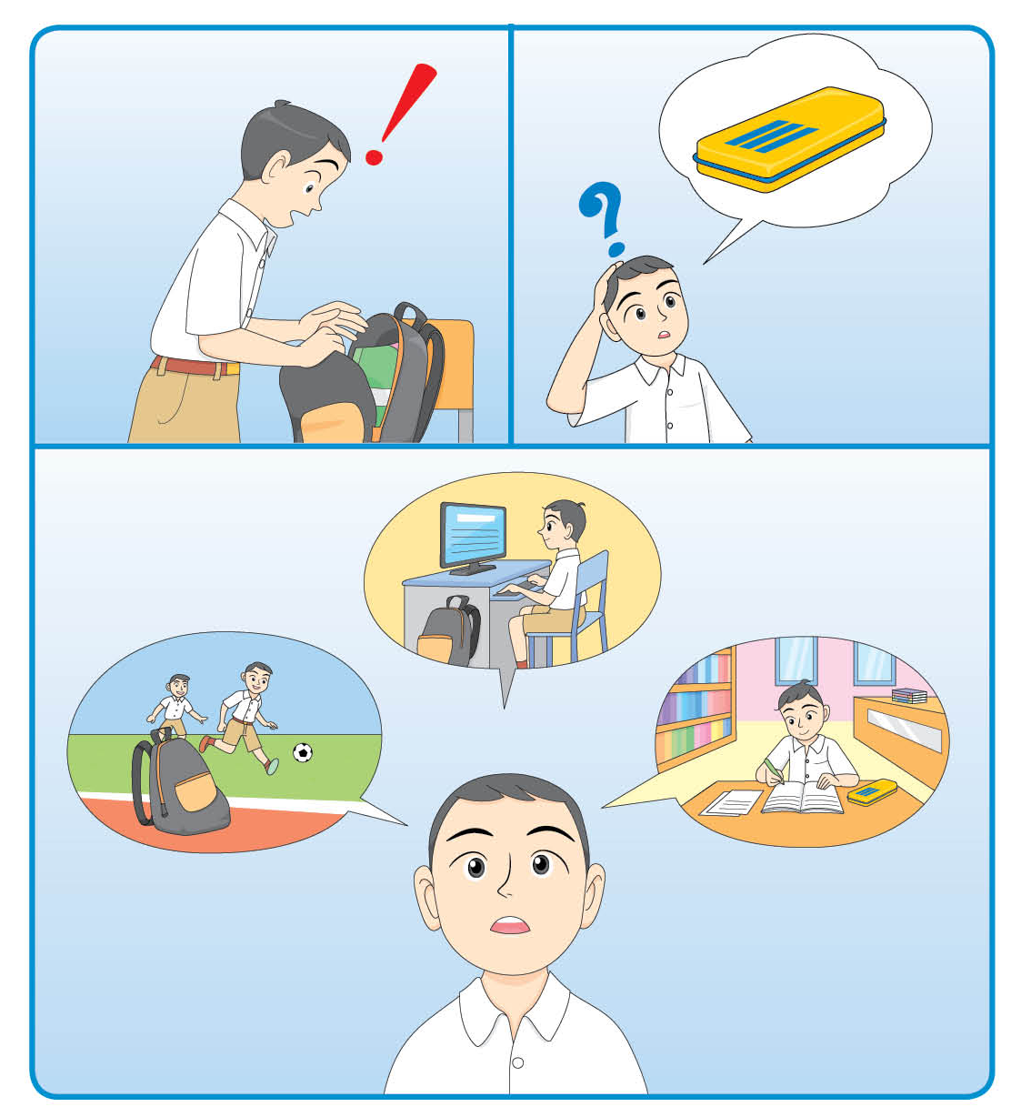

วิธีการแก้ปัญหา
ปัญหาแต่ละปัญหามีวิธีการแก้ไขได้หลายวิธี การแก้ปัญหาอย่างเป็นขั้นตอนจะช่วยให้แก้ปัญหาได้อย่างมีประสิทธิภาพ เช่น นักเรียนลืมกล่องดินสอ
และต้องการได้กล่องดินสอคืน การแก้ปัญหานี้เราจะต้องทบทวนว่าเราไป
ที่ไหนมาบ้าง แต่ละสถานที่เราไปทำอะไร แล้วพิจารณาว่าในสถานที่นั้น ๆ
เราทำอะไรกับกล่องดินสอหรือไม่ หรือถ้าเราต้องการลดค่าใช้จ่ายประจำวันเราต้องทบทวนว่าในแต่ละวันเรามีค่าใช้จ่ายเรื่องใดบ้าง มีเรื่องใดที่สามารถ
ตัดออกได้บ้าง หรือมีเรื่องใดที่สามารถลดค่าใช้จ่ายในเรื่องนั้น ๆ ได้บ้าง
ในชีวิตประจำวันนักเรียนพบปัญหาใดบ่อยที่สุด
และมีวิธีการแก้ปัญหานั้นอย่างไร
คำถามสำคัญ

Slide 8
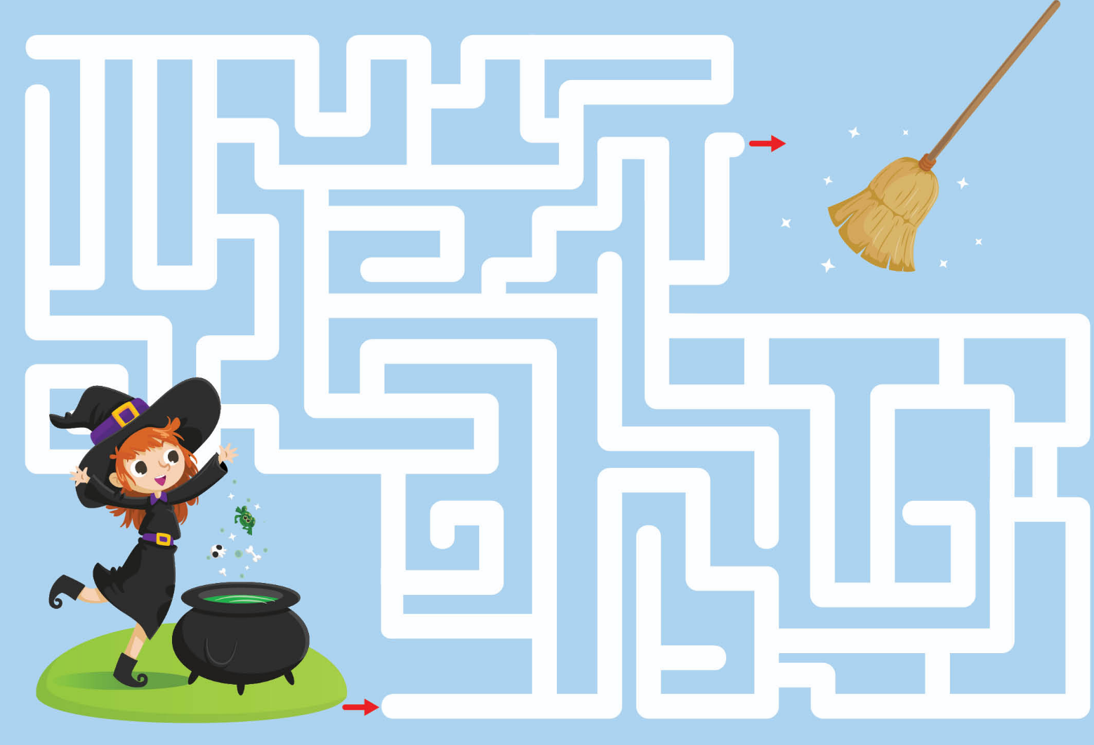
การใช้เหตุผลเชิงตรรกะ (logical reasoning) เป็นการใช้เหตุผล เงื่อนไข หรือกฎเกณฑ์ที่เกี่ยวข้องกับปัญหานั้น
เพื่อตรวจสอบความสมเหตุสมผลหรือความเป็นไปได้ในการแก้ปัญหาต่าง ๆ
ปัญหาบางปัญหาที่มีความซับซ้อนขึ้น ต้องใช้เงื่อนไขหรือใช้เหตุผลเชิงตรรกะมาช่วยในการแก้ปัญหา เช่น การเล่นเกมเขาวงกต
เราต้องทำตามเงื่อนไขของเกม วิธีการเล่น
คือ ใช้ดินสอลากเส้นจากต้นทางไปยังปลายทางโดยต้องไม่ยกดินสอออกจากกระดาษ
การลากเส้นนั้นจะต้องให้เดินทางไปยังปลายทางได้สั้นที่สุดและไม่ชนกับผนัง

Slide 9
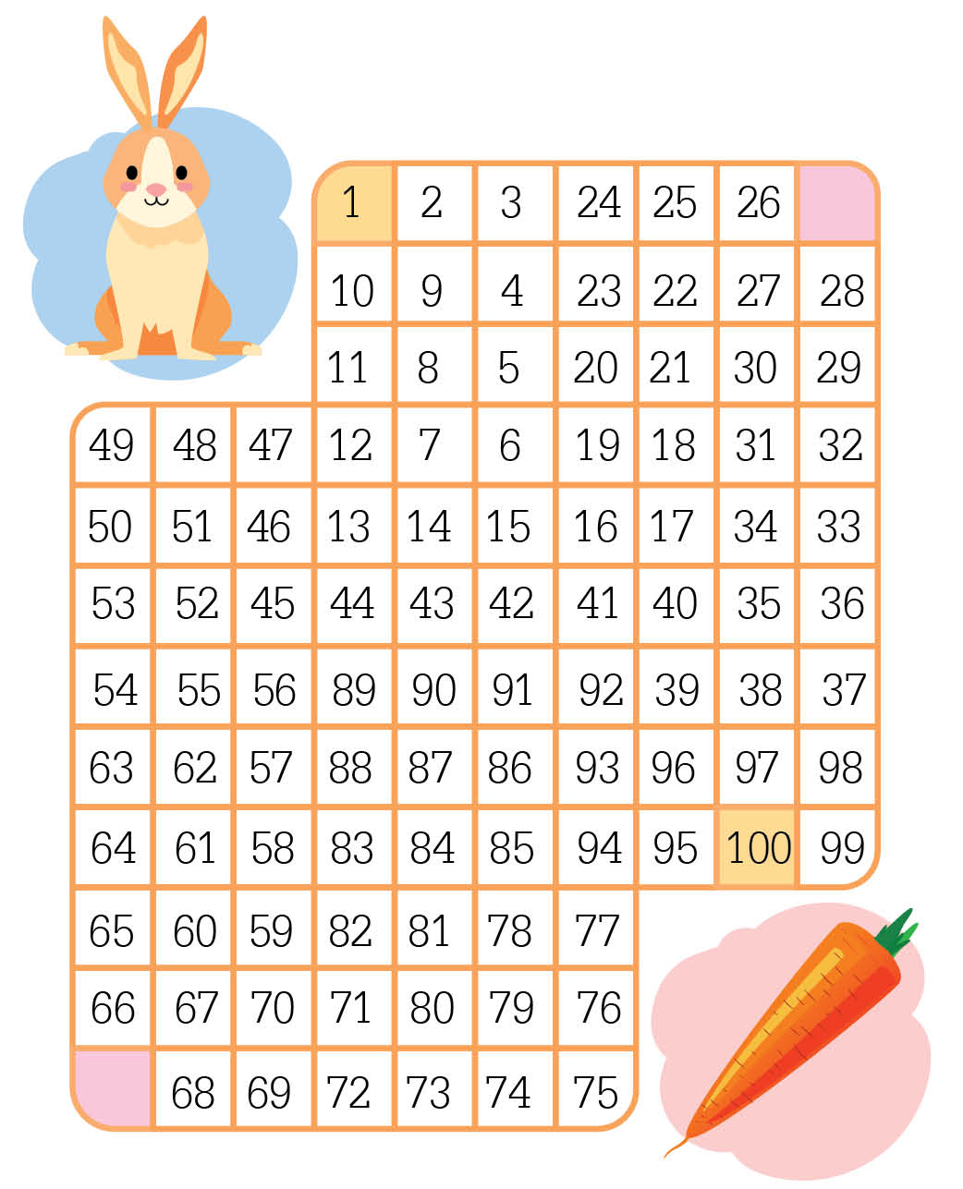
เกมที่มีความซับซ้อนมากขึ้นอาจเป็นเขาวงกต
ที่ซับซ้อนขึ้น หรือมีเงื่อนไขที่ต้องทำตามหลายเงื่อนไข เช่น เกมเขาวงกตคณิตศาสตร์ ดังภาพการหาเส้นทางจะต้องใช้การคิดเชิงคณิตศาสตร์ไปด้วย ผู้เล่นต้องลากเส้นให้กระต่ายเดินทางไปกินแคร์รอต โดยเส้นทางนั้นจะเป็นการนับจำนวนของตัวเลขตั้งแต่ 1 ถึง 100
เกมเขาวงกตคณิตศาสตร์

Slide 10
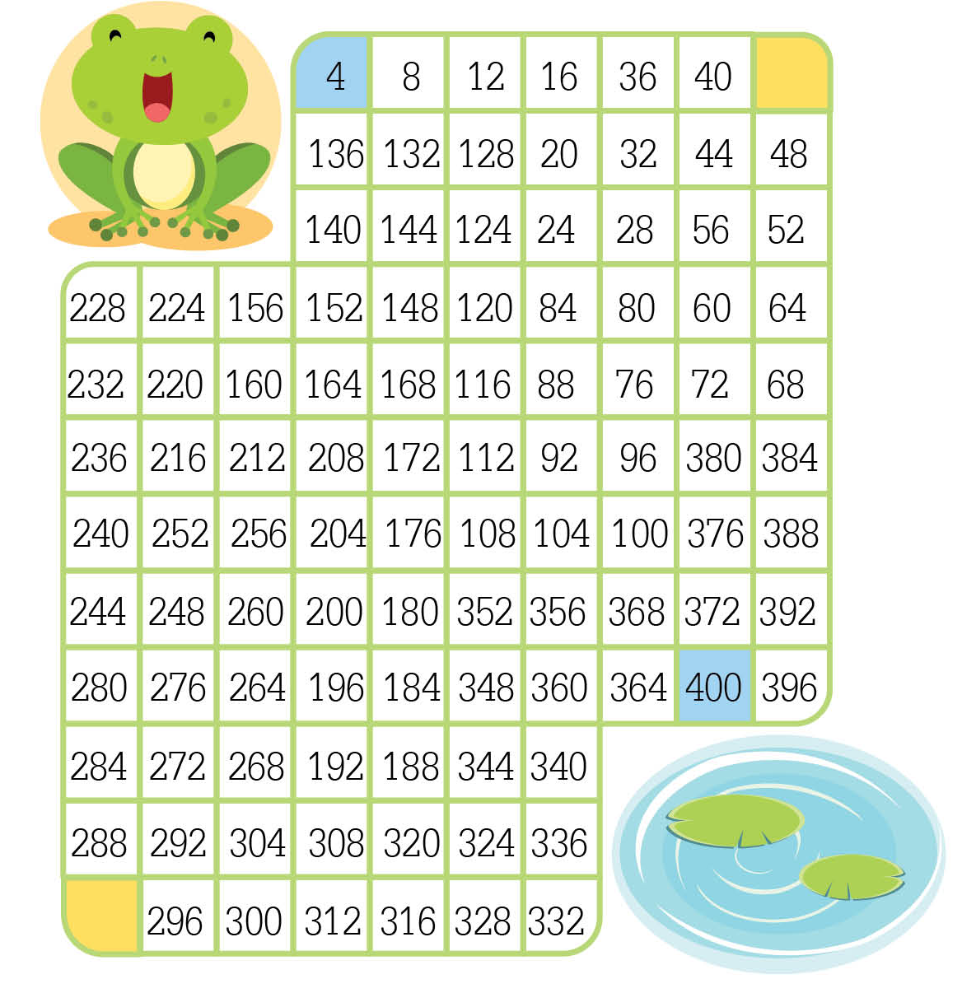
เกมอาจมีความซับซ้อนมากขึ้นอีก
เช่น หาเส้นทางให้กบกระโดดไปยังสระน้ำ
โดยเส้นทางนั้นจะเป็นการนับตั้งแต่ 4 ถึง 400 ซึ่งการนับแต่ละครั้งจะเพิ่มครั้งละ 4
เกมเขาวงกตคณิตศาสตร์ที่มีความซับซ้อน

Slide 11

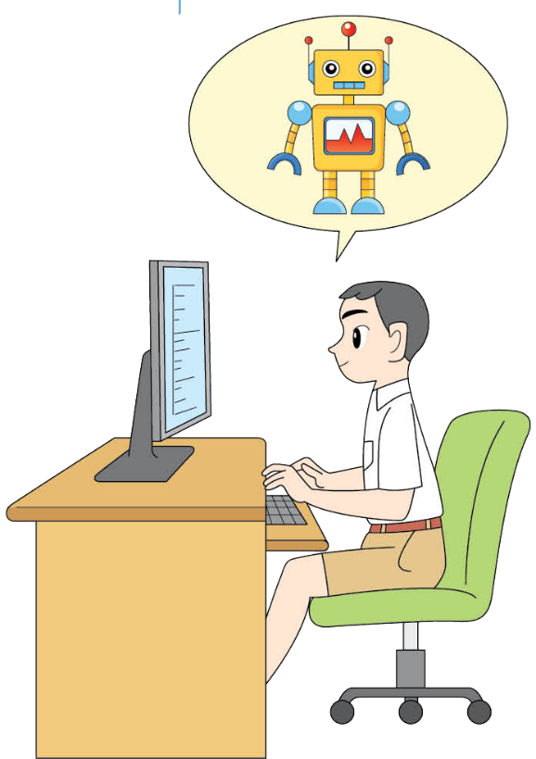
การฝึกคิดแก้ปัญหาอย่างเป็นขั้นตอน เป็นพื้นฐานสำหรับการพัฒนาสิ่งต่าง ๆ ในอนาคต
เช่น ถ้าเราต้องการเขียนโปรแกรมให้หุ่นยนต์เดินทางเข้าไปยังเป้าหมายในเขาวงกต
เราต้องนำวิธีการคิดของเราและเงื่อนไขต่าง ๆ มาเปลี่ยนเป็นโปรแกรมสำหรับหุ่นยนต์ ดังภาพ
การเขียนโปรแกรมให้หุ่นยนต์เดินไปในเขาวงกต

Slide 12
การใช้เหตุผล (reasoning) เป็นการคิดและอธิบายความคิดออกมาเป็นแผนงาน โดยแสดงวิธีการแก้ปัญหาเป็นลำดับขั้นตอน ทำให้มองเห็นวิธีการแก้ปัญหาได้อย่างชัดเจน ซึ่งแต่ละขั้นตอนจะต้องพิจารณาเงื่อนไขหรือเหตุผลประกอบด้วย การแสดงขั้นตอนการแก้ปัญหาทำได้โดยการเขียน
บอกเล่า วาดภาพ หรือใช้สัญลักษณ์
กระบวนการแก้ปัญหา
การพิจารณาปัญหา คือ การทำความเข้าใจปัญหาที่เกิดขึ้นอย่างละเอียดแล้วพิจารณาว่า
มีองค์ประกอบอะไรบ้าง
การวางแผนแก้ปัญหา คือ การกำหนดขั้นตอน วิธีการแก้ปัญหา อุปกรณ์ เครื่องมือที่ใช้
ในการแก้ปัญหา และระยะเวลาที่ใช้ในการแก้ปัญหา โดยการทำงานนี้อาจต้องทำซ้ำ ๆ
จนแก้ปัญหาได้สำเร็จ

Slide 13
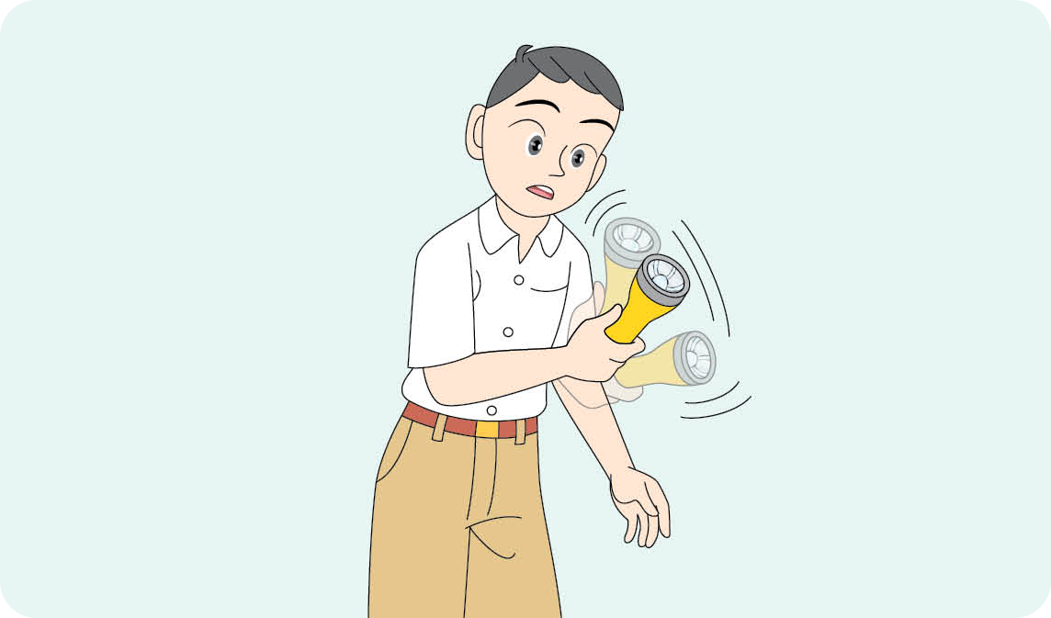
ตัวอย่างที่ 1
เราพบว่าไฟฉายที่ใช้อยู่เป็นประจำ เมื่อเปิดแล้วไฟไม่สว่าง
ไฟฉายจะสว่างหรือใช้งานได้ต้องใช้พลังงานไฟฟ้า และต้องกดสวิตช์เพื่อให้วงจรทำงาน ไฟฉายจึงจะส่องแสงสว่างได้ แต่เมื่อเปิดสวิตช์แล้ว
ไฟฉายไม่สว่างอาจแก้ปัญหาตามขั้นตอนต่อไปนี้

Slide 14
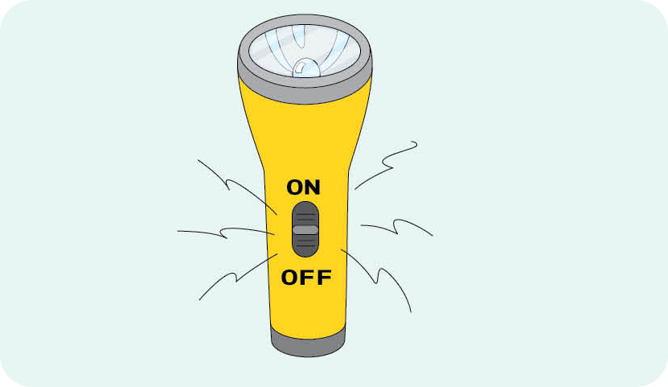
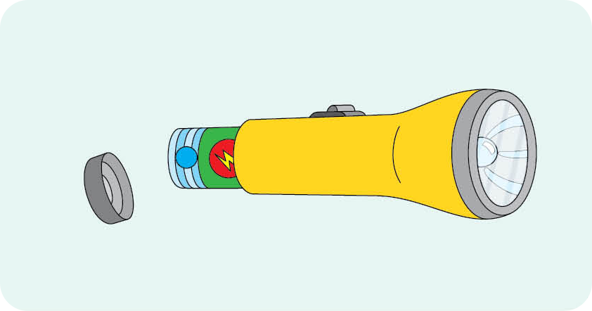
1. ตรวจสอบว่ากดสวิตช์ถูกต้องหรือไม่ ถ้ากดถูกต้องไปขั้นตอนที่ 2
2. ตรวจสอบว่าใส่ถ่านไฟฉายหรือไม่ ถ้าใส่แล้วไปขั้นตอนที่ 3

Slide 15
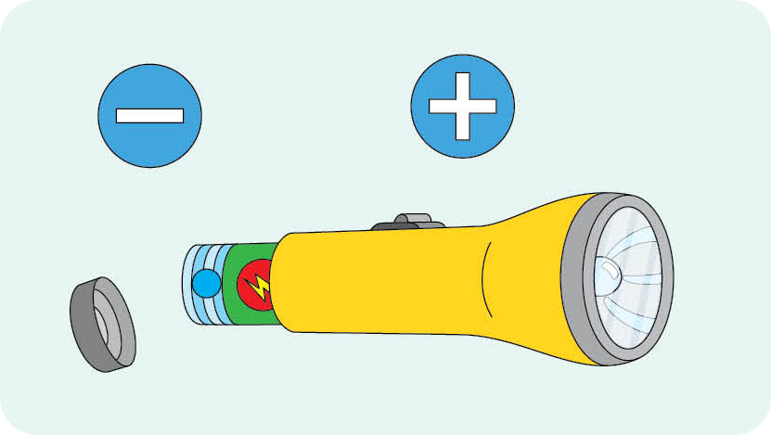
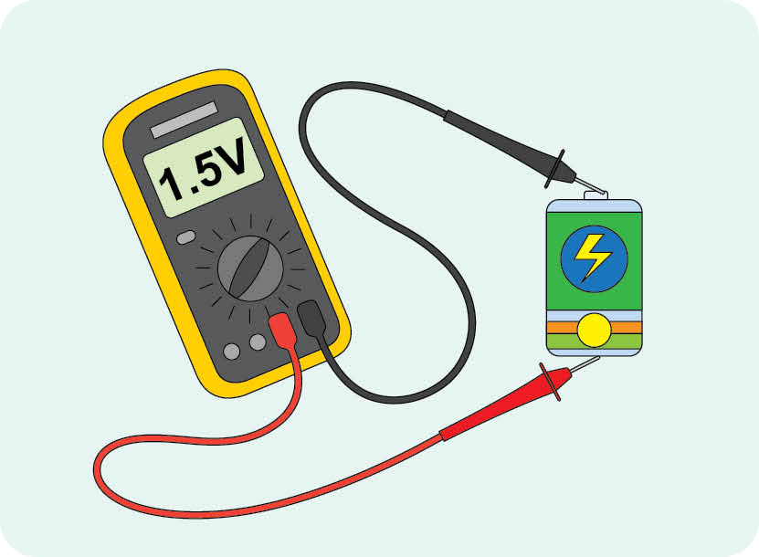
3. ตรวจสอบว่าใส่ถ่านไฟฉายถูกต้องหรือไม่ ถ้าใส่ถูกต้องไปขั้นตอนที่ 4
4. ตรวจสอบว่าถ่านไฟฉายแต่ละก้อนมีพลังงานไฟฟ้าหรือไม่ ถ้ามีพลังงานไฟฟ้าไปขั้นตอนที่ 5

Slide 16
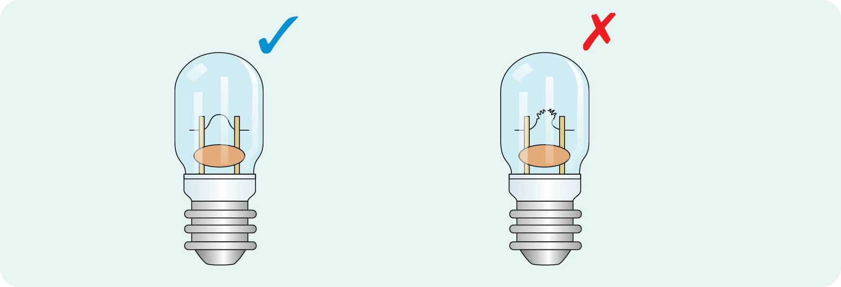
5. ตรวจสอบว่าหลอดไฟฟ้าในไฟฉายใช้ได้หรือไม่
ปลอดภัยไว้ก่อน
การทิ้งถ่านไฟฉายที่ไม่มีพลังงานไฟฟ้าแล้ว ควรใส่ถ่านไฟฉายไว้ในถุงพลาสติก หรือถุงดำ แล้วเขียนว่า “ขยะพิษ” หรือ “ถ่านไฟฉายใช้แล้ว” เจ้าหน้าที่จะได้จัดเก็บอย่างถูกต้อง จากนั้นนำไปทิ้งในถังขยะอันตราย

Slide 17
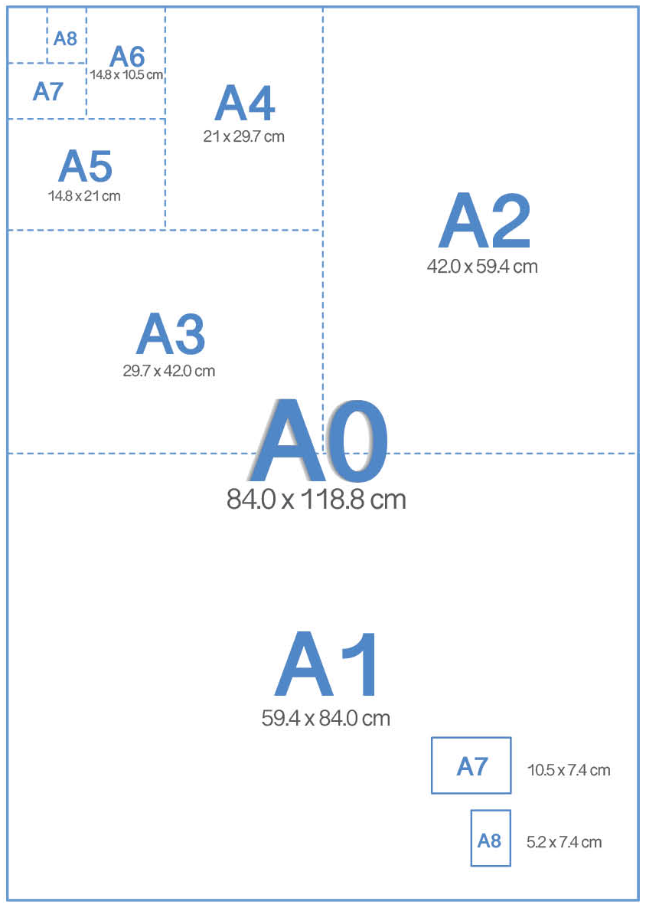
เรามีกระดาษ 1 แผ่น ขนาด A4 ต้องการตัดกระดาษเป็นขนาด A6
ให้ได้มากที่สุด เราอาจทำได้ ดังนี้
ตัวอย่างที่ 2
วิธีแก้ปัญหา
การแก้ปัญหาในข้อนี้ เราจะต้องมีความรู้พื้นฐานเรื่องขนาดของกระดาษ โดยการ แบ่งขนาดของกระดาษเป็นประเภทต่าง ๆ แบ่งได้ดังภาพ
กระดาษขนาด A0 แบ่งครึ่งจะเป็นกระดาษขนาด A1
กระดาษขนาด A1 แบ่งครึ่งจะเป็นกระดาษขนาด A2
กระดาษขนาด A2 แบ่งครึ่งจะเป็นกระดาษขนาด A3
กระดาษขนาด A3 แบ่งครึ่งจะเป็นกระดาษขนาด A4
กระดาษขนาด A4 แบ่งครึ่งจะเป็นกระดาษขนาด A5
กระดาษขนาด A5 แบ่งครึ่งจะเป็นกระดาษขนาด A6
กระดาษขนาด A6 แบ่งครึ่งจะเป็นกระดาษขนาด A7
กระดาษขนาด A7 แบ่งครึ่งจะเป็นกระดาษขนาด A8
จากความรู้เกี่ยวกับกระดาษจะพบว่า กระดาษขนาด A4 แบ่งเป็นกระดาษขนาด A5 ได้ 2 แผ่น และกระดาษ
ขนาด A5 แบ่งเป็นกระดาษขนาด A6
ได้ 2 แผ่น ดังนั้น เราสามารถตัดกระดาษขนาด A4 เป็นกระดาษขนาด A6
ได้ 4 แผ่นนั่นเอง

Slide 18
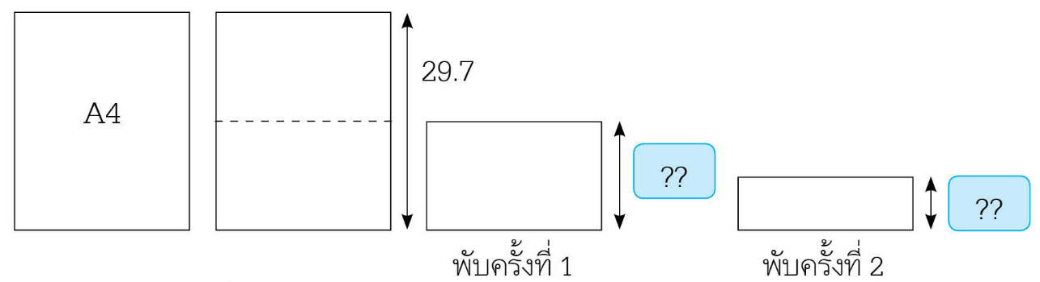
x
-
+
กิจกรรมที่ 1.1 พับกระดาษ
นักเรียนนำกระดาษขนาด A4 ที่มีความกว้าง 21 เซนติเมตร และความยาว 29.7 เซนติเมตร
มาพับครึ่งในแนวเดิมไปเรื่อยๆ จากนั้นเขียนบันทึกความยาวของกระดาษหลังการพับครึ่ง
แต่ละครึ่งลงในตาราง
พับครั้งที่ 1 | ความยาว (ซม.)
เริ่มต้น | 29.7
1
2
3
4
5
6
7
8
9
ถ้ากระดาษขนาด A4 มีความหนา 1 มิลลิเมตร การพับแต่ละครั้งความหนาของกระดาษจะเป็นเท่าใด
ลองนำกระดาษขนาด A4 มาพับและพับให้ได้จำนวนครั้งที่มากที่สุดจะพบปัญหาใดบ้าง

Slide 19
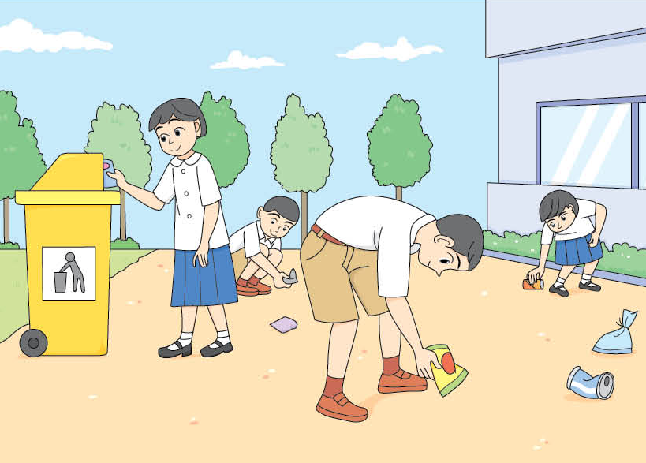
กระบวนการทำงานแบบวนซ้ำ
เกมหรือปัญหาหลายปัญหาจะทำงานแบบวนซ้ำและมีเงื่อนไข
อยู่ภายในด้วย เช่น การค้นหาของในกล่องจนกว่าจะพบของ
ที่ต้องการ การเก็บขยะต้องเก็บจนขยะหมด การปูกระเบื้อง
บนพื้นจนเต็มพื้นที่
การทำงานแบบวนซ้ำจะทำงานวนซ้ำไปเรื่อย ๆ จนครบ
ตามที่เงื่อนไขกำหนด
การเก็บขยะ
กิจกรรมใดในชีวิตประจำวันมีการทำงานแบบวนซ้ำบ้าง
คำถามสำคัญ

Slide 20
ตัวอย่างที่ 1
การเก็บขยะ
เริ่มต้น
เมื่อเราต้องการเก็บขยะ จะต้องเก็บขยะในบริเวณนั้นไปเรื่อย ๆ จนกว่าขยะในบริเวณนั้นจะหมดหรือสะอาด โดยเขียนเป็นอัลกอริทึมและผังงานได้ ดังนี้
เดินไปบริเวณที่มีขยะ
เริ่มต้น
1. เดินไปบริเวณที่มีขยะ
2. เก็บขยะ
3. นำขยะใส่ถังขยะ
4. ขยะบริเวณนั้นหมดจริงหรือไม่
4.1 ถ้าไม่จริง ไปทำข้อ 1
4.2 ถ้าจริงจบการทำงาน
จบ
เก็บขยะ
นำขยะใส่ถังขยะ
ขยะบริเวณนั้นหมดจริงหรือไม่
ไม่จริง
จริง
จากตัวอย่างจะพบว่าจะทำงานวนซ้ำไปเรื่อย ๆ โดยมีเงื่อนไข คือ ขยะบริเวณนั้น หมดแล้วจริงหรือไม่ ถ้าจริงก็จะออกจากการวนซ้ำ
จบ
ขั้นตอนการเก็บขยะ

Slide 21

ตัวอย่างที่ 2
การปูกระเบื้องบนพื้นที่ว่าง
ถ้าต้องการปูกระเบื้องเป็นสีเรียงกันไปเรื่อย ๆ คือ แดง น้ำเงิน เหลือง เขียว แดง น้ำเงิน เหลือง เขียว ดังภาพ
และต้องการเรียงต่อกันไปเรื่อย ๆ เป็นจำนวน 15 แผ่น อยากทราบว่าแผ่นที่ 15 จะเป็นกระเบื้องสีอะไร
วิธีแก้ปัญหา
การแก้ปัญหานี้จะต้องพิจารณาปัญหาอย่างละเอียด คิดหาความสัมพันธ์ต่าง ๆ
โดยการเรียงข้อมูลตามที่โจทย์กำหนดจะเป็นเงื่อนไขและกฎเกณฑ์ของปัญหานี้
จากการปูกระเบื้องเราสามารถเขียนรูปแบบของกระเบื้องสีต่าง ๆ ให้เป็นข้อมูลอย่างง่ายได้ เช่น แทนสีกระเบื้องด้วยตัวเลข
สีของกระเบื้อง | หมายเลข
สีแดง | 1
สีน้ำเงิน | 2
สีเหลือง | 3
สีเขียว | 4
เมื่อพิจารณาปัญหานี้ต่อไป การปูกระเบื้องจะคล้ายกับการนับเลข 1, 2, 3, 4, 1, 2, 3, 4 โดยวนซ้ำไปเรื่อย ๆ จนครบ 15 ตัวเลข
แล้วจะพบว่าการนับครั้งที่ 15 ตรงกับหมายเลข 3 ซึ่งหมายถึงกระเบื้องสีเหลืองนั่นเอง

Slide 22
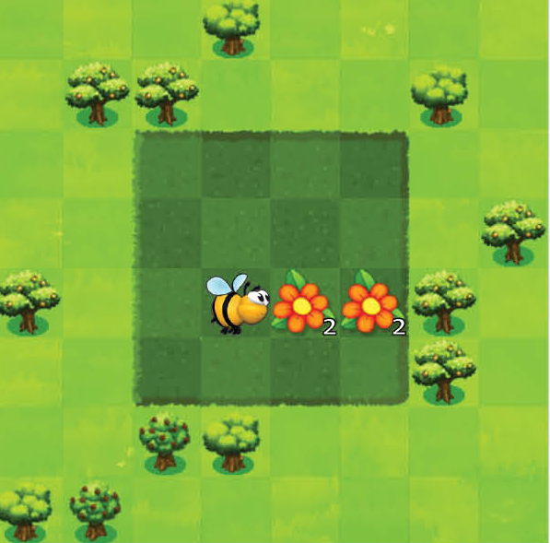
ตัวอย่างที่ 3
ผึ้งเก็บน้ำหวาน
เราต้องการเขียนโปรแกรมสั่งงานให้ผึ้งเดินทางไปเก็บน้ำหวานดังภาพจะเขียนคำสั่งได้อย่างไร
วิธีแก้ปัญหา
พิจารณาจากปัญหาของผึ้ง จะพบว่ามีน้ำหวานอยู่ที่ดอกไม้ 2 ตำแหน่ง แต่ละตำแหน่งต้องเก็บน้ำหวาน 2 ครั้ง อัลกอริทึมของคำสั่งเขียนได้ ดังนี้
เริ่มต้น
1. ไปข้างหน้า
2. เก็บน้ำหวาน
3. เก็บน้ำหวาน
4. ไปข้างหน้า
5. เก็บน้ำหวาน
6. เก็บน้ำหวาน
จบ

Slide 23
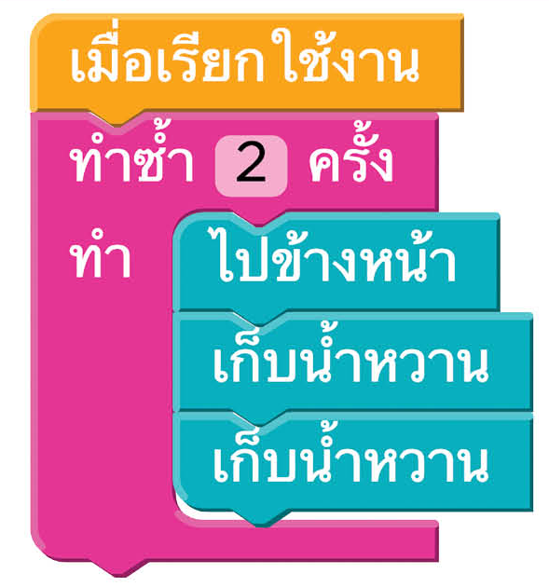
ตัวอย่างที่ 3
ผึ้งเก็บน้ำหวาน (ต่อ)
จากอัลกอริทึมของปัญหานี้ สามารถเขียนอัลกอริทึมใหม่โดยการวนซ้ำได้
และเขียนโปรแกรมแบบบล็อกคำสั่งได้ ดังนี้
เริ่มต้น
1.ทำซ้ำ 2 ครั้ง
1.1 ไปข้างหน้า
1.2 เก็บน้ำหวาน
1.2 เก็บน้ำหวาน
จบ

Slide 24
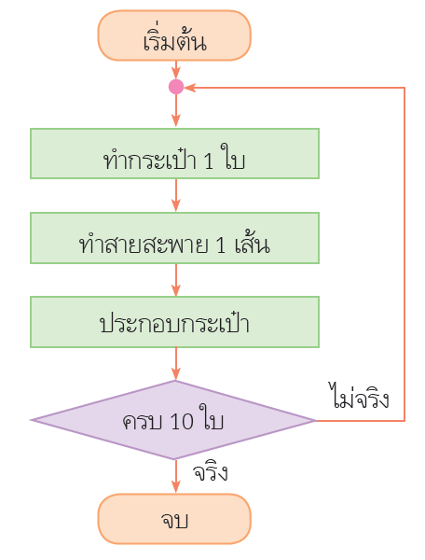
ร้านขายกระเป๋าร้านหนึ่ง ขายกระเป๋าที่ทำด้วยมือแล้วนำมาวางขายหน้าร้าน โดยการทำกระเป๋านั้นจะมี 2 ส่วนใหญ่ ๆ คือ ทำกระเป๋า และทำสายสะพาย โดยการทำกระเป๋าใช้เวลา 30 นาที
ทำสายสะพายใช้เวลา 15 นาที ประกอบกระเป๋าเข้ากับสายสะพายใช้เวลา 10 นาที ถ้าร้าน
ขายกระเป๋าร้านนี้ ต้องการทำกระเป๋าออกมาขายจำนวน 10 ใบ จะมีวิธีการอย่างไรบ้าง
ตัวอย่างที่ 4
การแก้ปัญหานี้ทำได้หลายวิธี แต่ละวิธีจะมีลำดับขั้นตอนที่ใช้เวลาแตกต่างกัน เช่น
วิธีที่ 1 ทำกระเป๋า 10 ใบ ทำสายสะพาย 10 เส้น แล้วประกอบกระเป๋าทีละใบ
วิธีที่ 2 ทำกระเป๋า 10 ใบ ทำสายสะพาย 1 เส้น ประกอบกระเป๋าทีละใบ แล้วกลับไปทำ สายสะพายต่อ แล้วประกอบกระเป๋าจนครบ
วิธีที่ 3 ทำกระเป๋า 1 ใบ ทำสายสะพาย 1 เส้น ประกอบกระเป๋า แล้วกลับไปเริ่มต้นทำอีกครั้ง จนได้กระเป๋าครบ 10 ใบ
ตัวอย่างวิธีที่กล่าวมานั้น การได้กระเป๋าแต่ละใบจะใช้เวลาต่างกัน แต่ถ้าพิจารณาแต่ละวิธี พบว่าวิธีที่ 3 จะได้กระเป๋าใบแรกออกมาเร็วที่สุด ถ้ามีลูกค้าเข้ามาในร้านจะทำให้ขายได้เร็ว ดังนั้น
จึงเลือกวิธีที่ 3 เพื่อให้ขายและได้เงินจากการขายแต่ละใบเร็วที่สุด โดยเขียนเป็นผังงานได้ดังนี้
ขั้นตอนการทำกระเป๋าให้ครบ 10 ใบ

Slide 25
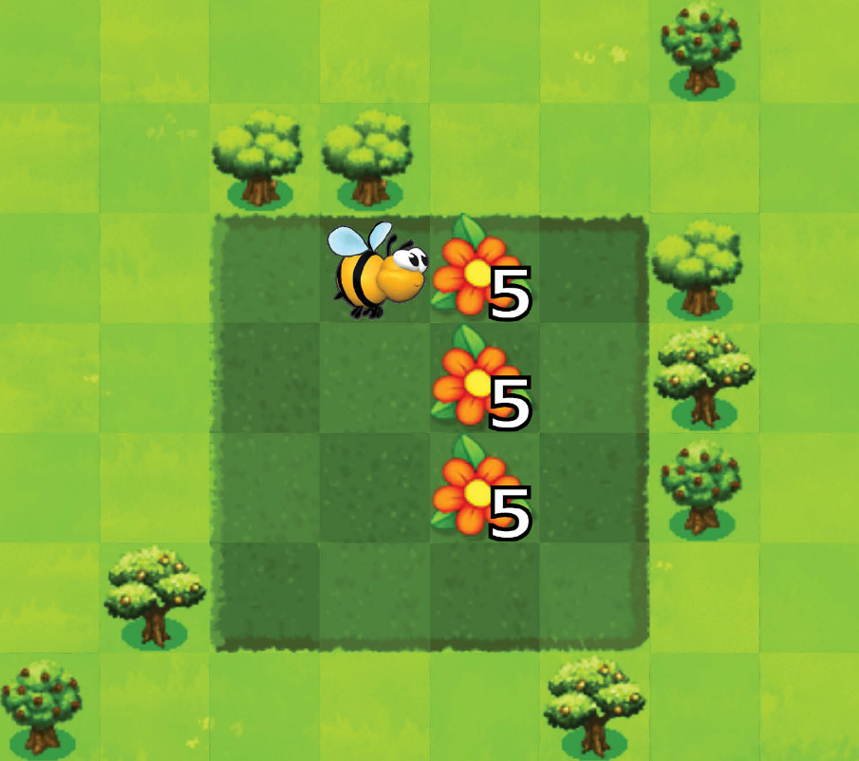
x
-
+
กิจกรรมที่ 1.2 แสดงวิธีการแก้ปัญหา
ถ้าต้องการปูกระเบื้องเป็นพื้นที่กว้าง 25 เซนติเมตร ยาว 5 เมตร โดยกระเบื้องแต่ละแผ่นเป็นรูปสี่เหลี่ยมจัตุรัสขนาด
25 เซนติเมตร x 25 เซนติเมตร และให้สีแต่ละแผ่นเรียงเป็นลำดับ ดังนี้ เขียว เหลือง น้ำตาล แดง เขียว เหลือง น้ำตาล แดง
อยากทราบว่าจะต้องใช้กระเบื้องแต่ละสีจำนวนกี่แผ่น
ถ้าผึ้งต้องการเดินทางไปเก็บน้ำหวาน ดังภาพ ซึ่งการเดินแต่ละบล็อกใช้เวลา 2 วินาที การเก็บน้ำหวานแต่ละครั้งใช้เวลา 2 วินาที
จงเขียนอัลกอริทึมของการแก้ปัญหานี้และผึ้งต้องใช้เวลาในการทำงานทั้งหมดเท่าไร

Slide 26

เกมทายตัวเลข
การทายตัวเลขมีหลายรูปแบบ การทายตัวเลขที่เพื่อนคิดโดยใช้คำถามเป็นอีกเกมหนึ่งที่น่าสนใจ เช่น การเล่นเกมระหว่างเอกับบี
โดยเอเป็นผู้ตั้งโจทย์ด้วยการเลือกตัวเลขมา 1 จำนวน ตั้งแต่ 1-1,000,000 และบีเป็นผู้ทายตัวเลขนั้น โดยจะใช้คำถามถามไปยังเอว่าตัวเลขนั้นมีค่ามากกว่าหรือน้อยกว่า หรือตัวเลขนั้นเป็นเลขคู่หรือเลขคี่
ถ้าเอคิดตัวเลขเป็น 360 แล้วให้บีทาย ดังนี้
บี : ตัวเลขน้อยกว่า 5,000 ใช่หรือไม่
เอ : ใช่
บี : น้อยกว่า 3,000 ใช่หรือไม่
เอ : ใช่
บี : น้อยกว่า 1,000 ใช่หรือไม่
เอ : ใช่
บี : น้อยกว่า 500 ใช่หรือไม่
เอ : ใช่
บี : น้อยกว่า 250 ใช่หรือไม่
เอ : ไม่ใช่
บี : มากกว่า 400 ใช่หรือไม่
เอ : ไม่ใช่
บี : มากกว่า 300 ใช่หรือไม่
เอ : ใช่
บี : มากกว่า 350 ใช่หรือไม่
เอ : ใช่
บี : มากกว่า 380 ใช่หรือไม่
เอ : ไม่ใช่
บี : เป็นจำนวนคู่หรือจำนวนคี่
เอ : จำนวนคู่
บี : 360 ใช่หรือไม่
เอ : ใช่ ถูกต้องครับ

Slide 27
x
-
+
กิจกรรมที่ 1.3 สนุกกับเกมทายตัวเลข
นักเรียนจับคู่กับเพื่อนทายตัวเลขระหว่าง 1 ถึง 1,000,000 โดยคนหนึ่งเป็นผู้ตั้งโจทย์
อีกคนหนึ่งเป็นผู้ตั้งคำถามและตอบให้ถูกภายใน 20 คำถาม
นักเรียนตอบถูกภายในกี่คำถาม
นักเรียนมีวิธีการอย่างไรในการตั้งคำถาม

Slide 28
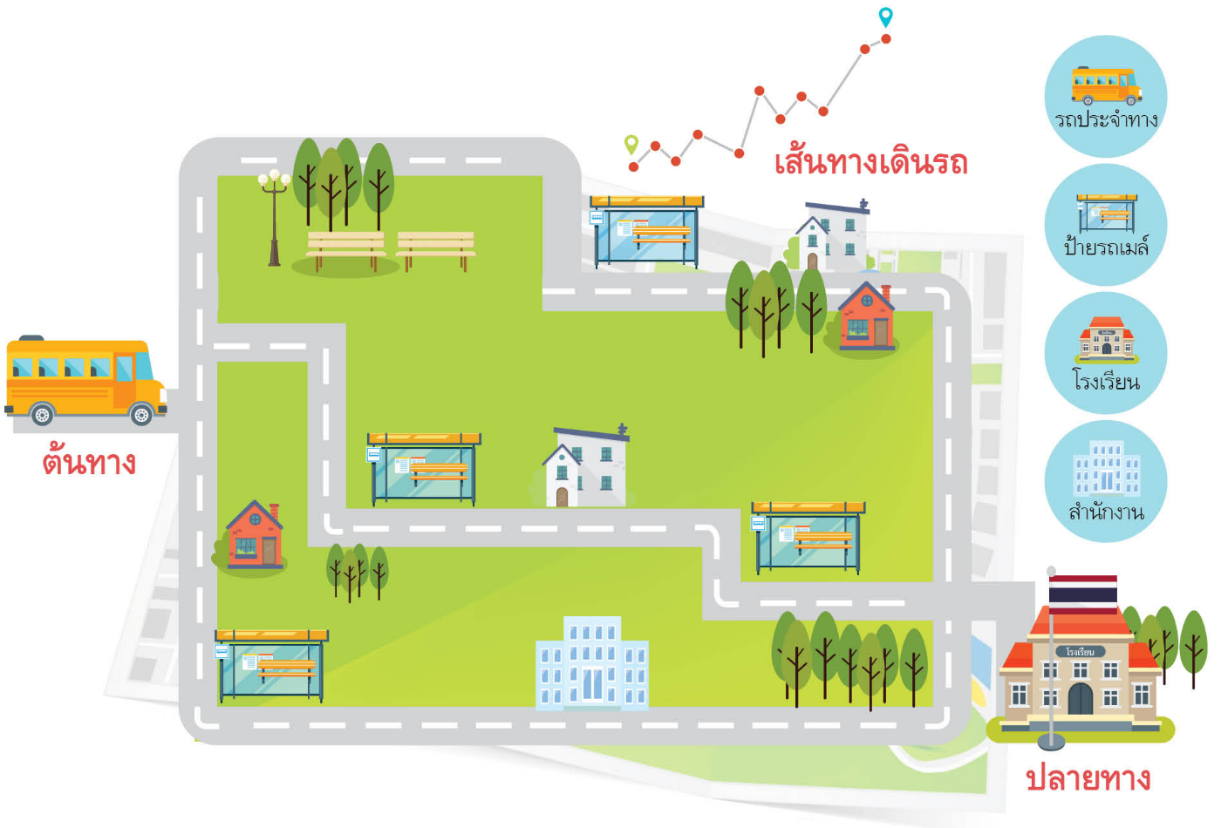
การแก้ปัญหาในชีวิตประจำวัน
การดำเนินการต่าง ๆ ในชีวิตของเรา บางเรื่องราวสามารถแก้ปัญหาได้หลายวิธี แต่ละวิธีจะมีประสิทธิภาพต่างกัน เช่น การเดินทางจากสถานที่หนึ่งไปยังสถานที่หนึ่ง การโดยสารรถประจำทางในบางจังหวัดมีรถหลายสาย
แต่ไปจุดหมายปลายทางเดียวกันได้ รถแต่ละสายจะวิ่งเส้นทางไม่เหมือนกัน มีจุดจอดไม่เหมือนกัน
ดังนั้น เราต้องเลือกเส้นทางที่เหมาะสมกับการเดินทางของเรา
นักเรียนมีวิธีเลือกเส้นทางการเดินทาง
ที่ดีที่สุดได้อย่างไร
คำถามสำคัญ

Slide 29
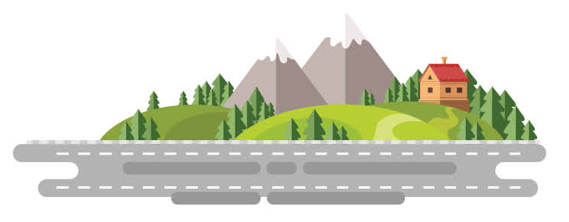



ตัวอย่าง
รถยนต์แต่ละคันอาจวิ่งด้วยความเร็วไม่เท่ากัน รถยนต์ที่วิ่งด้วยความเร็วเฉลี่ย 50 กิโลเมตร
ต่อชั่วโมง หมายความว่า 1 ชั่วโมง จะวิ่งไปได้ 50 กิโลเมตร ถ้าระยะทาง 100 กิโลเมตร
จะใช้เวลาวิ่ง 2 ชั่วโมง
ต้นทาง
ปลายทาง
รถยนต์ A
ต้นทาง
ปลายทาง
รถยนต์ B
300 กิโลเมตร
เส้นทางการเดินรถยนต์ A และรถยนต์ B ที่มีความเร็วไม่เท่ากัน

Slide 30
ตัวอย่าง
รถยนต์แต่ละคันอาจวิ่งด้วยความเร็วไม่เท่ากัน รถยนต์ที่วิ่งด้วยความเร็วเฉลี่ย 50 กิโลเมตร
ต่อชั่วโมง หมายความว่า 1 ชั่วโมง จะวิ่งไปได้ 50 กิโลเมตร ถ้าระยะทาง 100 กิโลเมตร
จะใช้เวลาวิ่ง 2 ชั่วโมง (ต่อ)
รถยนต์ A วิ่งด้วยความเร็ว 50 กิโลเมตรต่อชั่วโมง รถยนต์ B วิ่งด้วยความเร็ว 100 กิโลเมตรต่อชั่วโมง ระยะทางจากต้นทางไปถึงปลายทางของรถยนต์ทั้ง 2 คันเท่ากันคือ 400 กิโลเมตร และเส้นทางของรถยนต์ B มีจุดจอด P โดยรถยนต์ทุกคัน ที่ผ่านจุดนี้จะต้องจอดเป็นเวลา
1 ชั่วโมง การหาเวลาที่รถยนต์ทั้ง 2 คันต้องเดินทางจากต้นทางไปยังปลายทางจะทำได้ ดังนี้
รถยนต์ A ไม่มีจุดจอด ใช้เวลาเท่ากับ 400 กิโลเมตร/50 กิโลเมตรต่อชั่วโมง = 8 ชั่วโมง
รถยนต์ B มีจุดจอดหนึ่งจุด ใช้เวลาวิ่งจากจุดต้นทางไปยังจุดจอดเท่ากับ 300/100 = 3 ชั่วโมง ใช้เวลาจอด 1 ชั่วโมง
ใช้เวลาวิ่งจากจุดจอดไปยังปลายทางเท่ากับ 100/100 = 1 ชั่วโมง
ดังนั้น เวลาที่รถยนต์ B วิ่งจากจุดต้นทางไปยังปลายทาง คือ 3+1+1 = 5 ชั่วโมง
รถยนต์ A
รถยนต์ B

Slide 31
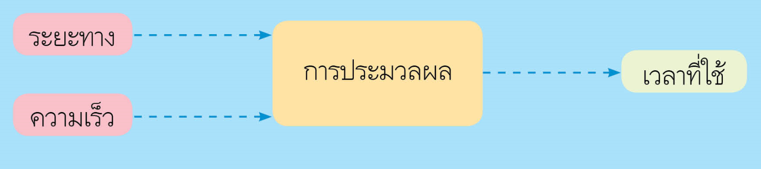
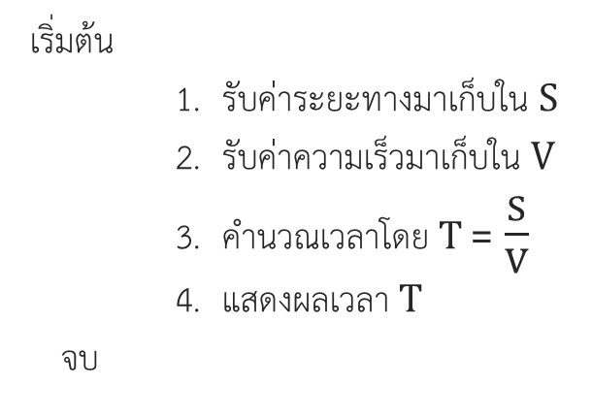
การแก้ปัญหาในบางเรื่องที่มีความซับซ้อน ต้องมีการทำซ้ำหลาย ๆ ครั้ง เราอาจนำเทคโนโลยี เช่น คอมพิวเตอร์มาใช้งานได้
เนื่องจากคอมพิวเตอร์สามารถทำงานซ้ำ ๆ ได้ดี และทำงานตามโปรแกรมได้อย่างถูกต้อง โดยอาจเลือกโปรแกรมที่เหมาะสมกับงานมาใช้
หรือเขียนโปรแกรมขึ้นมาใช้งานเอง ซึ่งการออกแบบโปรแกรมนั้น จะต้องออกแบบแนวทางการแก้ปัญหาให้ครบถ้วนทุกกรณี
เช่น การพัฒนาโปรแกรมสำหรับคำนวณเวลาที่ใช้ในการเดินทาง โดยให้ผู้ใช้ป้อนข้อมูลระยะทางกับความเร็วในการเดินทางเข้าไป
แล้วให้คอมพิวเตอร์คำนวณเวลาที่ต้องใช้ออกมา
ในการออกแบบโปรแกรมนั้น จะต้องรับข้อมูลทั้ง 2 ค่า เข้ามาเก็บในหน่วยความจำของคอมพิวเตอร์ และเมื่อประมวลผลจะเก็บไว้ในหน่วยความจำเช่นกัน
โดยข้อมูลต่าง ๆ จะเก็บไว้ในตัวแปร ถ้าให้ตัวแปร S แทนระยะทาง ตัวแปร V แทนความเร็ว และตัวแปร T แทนเวลา การประมวลผลสามารถเขียนวิธีการได้ ดังนี้
เริ่มต้น
1. รับค่าระยะทางมาเก็บใน S
2. รับค่าความเร็วมาเก็บใน V
3. คำนวณเวลาโดย T = $\frac{S}{V}$
4. แสดงผลเวลา T
จบ

Slide 32
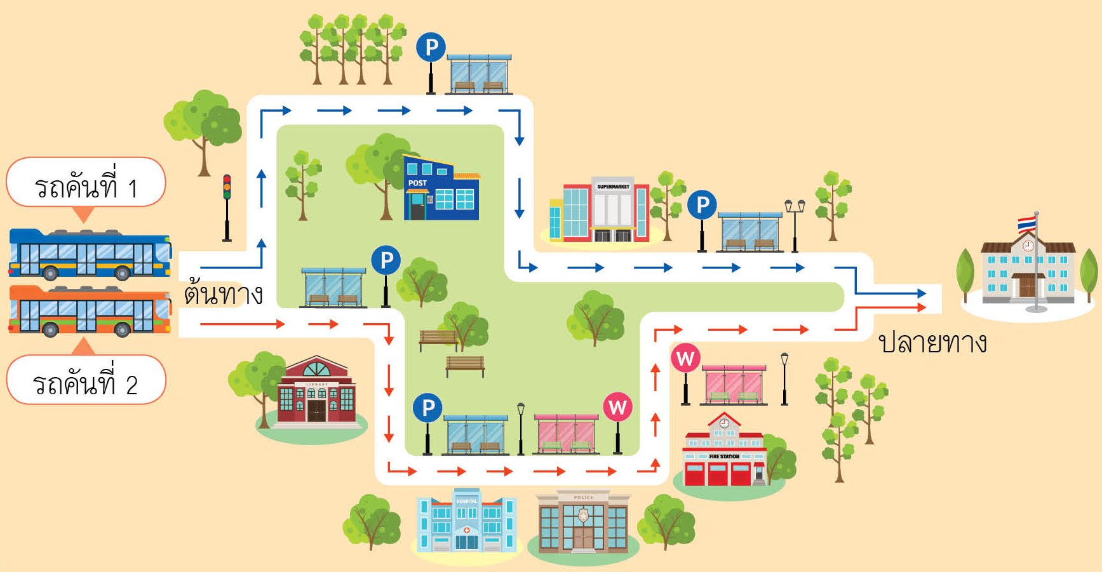
x
-
+
กิจกรรมที่ 1.4 คำนวณการเดินทาง
นักเรียนแสดงวิธีคิดและตอบคำถามจากสถานการณ์ ต่อไปนี้
รถประจำทาง 2 คัน ต้องเดินทางจากต้นทางไปยังปลายทาง มีระยะทางเท่ากัน คือ 180 กิโลเมตร โดยจะใช้คนละเส้นทางกัน
ในแต่ละเส้นทางจะมีจุดจอด P รถต้องจอด 20 นาที และจุดจอด W รถต้องจอด 15 นาที รถคันที่ 1 (เส้นทางสีน้ำเงิน) วิ่งด้วยความเร็ว
60 กิโลเมตรต่อชั่วโมง รถคันที่ 2 (เส้นทางสีแดง) วิ่งด้วยความเร็ว 90 กิโลเมตรต่อชั่วโมง มีเส้นทาง ดังภาพ
รถประจำทางคันที่ 1 ใช้เวลาเดินทางเท่าไร
รถประจำทางคันที่ 2 ใช้เวลาเดินทางเท่าไร
รถประจำทางคันใดไปถึงปลายทางได้เร็วที่สุด
และเร็วกว่ากี่นาที

Slide 33



แบบพัฒนาทักษะในการทำข้อสอบปรนัยเพื่อประเมินผลตัวชี้วัด
หน่วยการเรียนรู้ที่ 1 การออกแบบวิธีการแก้ปัญหา
เหตุผลเชิงตรรกะคืออะไร
  การแก้ปัญหาอย่างเป็นขั้นตอน
  การใช้เหตุผล เงื่อนไข เพื่อแก้ปัญหา
  การสร้างเหตุผลเพื่อสนับสนุนการแก้ปัญหา
  การออกแบบการแก้ปัญหาโดยมีรูปแบบที่ชัดเจน
ตอบ 2)
เพราะเหตุผลเชิงตรรกะเป็นการใช้เหตุผลเงื่อนไขเพื่อแก้ปัญหา เช่นการเล่นเกมเขาวงกต

Slide 34
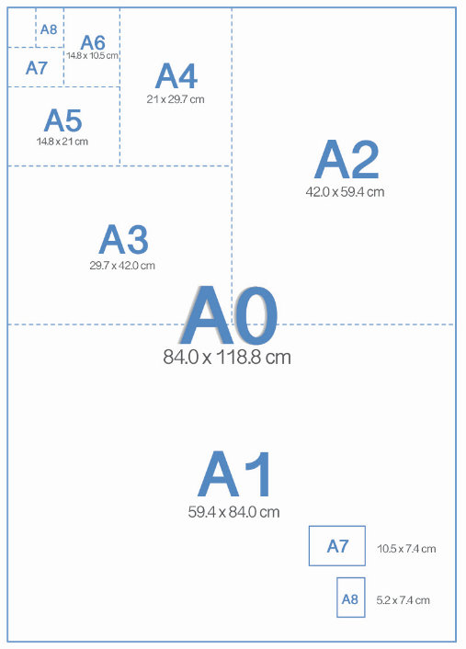
1 2 3 4 5 6 7 8 9 10
พิจารณาภาพการแบ่งกระดาษเป็นประเภทต่าง ๆ แล้วตอบคำถามข้อ 2-3
2. ถ้ามีกระดาษขนาด A2 1 แผ่น จะตัดเป็นกระดาษขนาด A5 ได้กี่แผ่น
  2
  4
  6
  8
ตอบ 4)
เพราะกระดาษ A2 ตัดเป็นกระดาษขนาด A3 ได้
2 แผ่นกระดาษขนาด A3 2 แผ่น ตัดเป็นกระดาษขนาด A4 ได้ 4 แผ่นกระดาษขนาด A4 4 แผ่น
ตัดเป็นกระดาษขนาด A5 ได้ 8 แผ่น

Slide 35
1 2 3 4 5 6 7 8 9 10
3. ถ้ามีกระดาษขนาด A4 2 แผ่นจะตัดกระดาษเป็นกระดาษขนาด A5 ได้กี่แผ่น
  2
  4
  6
  8
ตอบ 2)
เพราะถ้าตัดกระดาษขนาด A4 1 แผ่น จะได้กระดาษขนาด A5 2 แผ่น เมื่อตัดกระดาษขนาด A4 2 แผ่นก็จะได้กระดาษขนาด A5
4 แผ่น

Slide 36





1 2 3 4 5 6 7 8 9 10
พิจารณาภาพการแบ่งกระดาษเป็นประเภทต่าง ๆ แล้วตอบคำถามข้อ 4-5
4. ควรปูกระเบื้องที่หายไปในข้อใด
ตอบ 3)
เพราะกระเบื้องจะมี 4 ลาย เมื่อแทนด้วยตัวเลข
ปรากฏกระเบื้องหมายเลข 2 กับ 4 หายไป จึงสามารถระบุได้
1)
2)
3)
4)

Slide 37
1 2 3 4 5 6 7 8 9 10
พิจารณาภาพการแบ่งกระดาษเป็นประเภทต่าง ๆ แล้วตอบคำถามข้อ 4-5
5. ถ้าต้องการปูกระเบื้องต่อกันทั้งหมด 15 แผ่น
ถามว่าแผ่นสุดท้ายคือกระเบื้องในข้อใด
ตอบ 2)
เพราะเมื่อแทนกระเบื้องด้วยตัวเลข 1 2 3 4 และวนซ้ำเรื่อย ๆจนมีตัวเลข 15 จำนวน ปรากฏว่าจำนวนที่ 15 เป็นตัวเลข 3 ซึ่งคือกระเบื้องในข้อ 2)
1)
2)
3)
4)

Slide 38
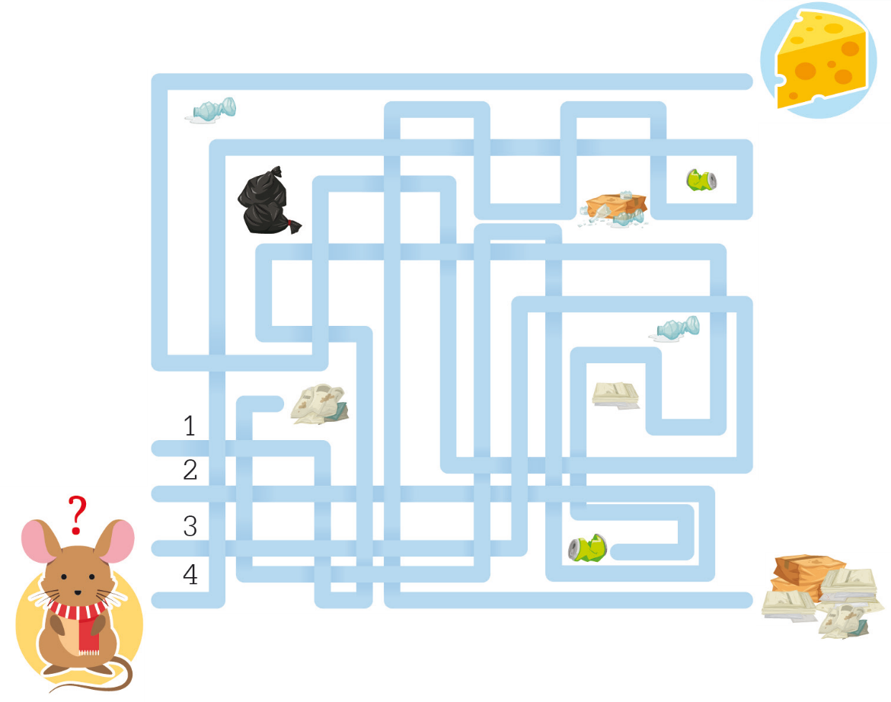
1 2 3 4 5 6 7 8 9 10
พิจารณาภาพ
เส้นทางใดที่หนูสามารถเดินทางไปเก็บเนยแข็งได้
ตอบ 3)
เพราะเมื่อลากเส้นทางแล้ว
หนูสามารถเดินไปเก็บเนยแข็งได้แต่ถ้าลากตามเส้นทางที่ 1
จะพบกระป๋องและลากตามเส้นทางที่ 2 และ 4
จะพบกองขยะ
  เส้นทางที่ 1
  เส้นทางที่ 2
  เส้นทางที่ 3
  เส้นทางที่ 4

Slide 39


1 2 3 4 5 6 7 8 9 10
นักเรียนสามารถนำสูตร ไปใช้ในชีวิตประจำวันอย่างไร
  คำนวณระยะเวลาเดินทาง
  คำนวณอัตราเร่งของรถยนต์
  คำนวณพื้นที่บ้าน (คำนวณที่ดิน)
  คำนวณความสมส่วนของร่างกาย
$$\text{T}\text{ = }\frac{\text{S}}{\text{V}}$$
ตอบ 1)
เพราะสูตร เป็นสูตรคำนวณระยะเวลาเดินทาง โดย T แทนเวลา S แทนระยะทาง V แทนความเร็ว
$$\text{T}\text{ = }\frac{\text{S}}{\text{V}}$$

Slide 40
1 2 3 4 5 6 7 8 9 10
รถยนต์คันหนึ่งวิ่งด้วยความเร็ว 90 กิโลเมตรต่อชั่วโมง ถ้ารถยนต์คันนี้เคลื่อนที่เป็นเวลา 3 ชั่วโมงครึ่ง จะเคลื่อนที่ได้กี่กิโลเมตร
  270 กิโลเมตร
  300 กิโลเมตร
  315 กิโลเมตร
  400 กิโลเมตร
ตอบ 3)
เพราะถ้ารถยนต์เคลื่อนที่เป็นเวลา 3 ชั่วโมง
จะเคลื่อนที่ได้ 90 x 3 = 270 กิโลเมตร และรถยนต์เคลื่อนที่อีกครึ่งชั่วโมง จะเคลื่อนที่ได้ 45 กิโลเมตร
ดังนั้น รถยนต์จะเคลื่อนที่ได้ 270 + 45 = 315กิโลเมตร

Slide 41


1 2 3 4 5 6 7 8 9 10
ถ้านักเรียนเดินทางไปต่างจังหวัดด้วยรถประจำทาง โดยรถประจำทาง
วิ่งด้วยความเร็ว 90 กิโลเมตรต่อชั่วโมง และมีระยะทาง 360 กิโลเมตร ถามว่านักเรียนจะต้องใช้เวลาเดินทางเท่าไรจึงจะถึงจุดหมาย
  2 ชั่วโมง
  3 ชั่วโมง
  4 ชั่วโมง
  5 ชั่วโมง
ตอบ 3)
เพราะสามารถคำนวณได้โดยใช้สูตร
จะได้ คำตอบคือ 4 ชั่วโมง
$$\text{T}\text{ = }\frac{\text{S}}{\text{V}}$$
$$\text{T}\text{ = }\frac{\text{360}}{\text{90}}$$

Slide 42
1 2 3 4 5 6 7 8 9 10
10. นักเรียนพิจารณาสถานการณ์ต่อไปนี้
รถคันที่ 1 มีระยะทาง 200 กิโลเมตร วิ่งด้วยความเร็ว 50 กิโลเมตรต่อชั่วโมง
รถคันที่ 2 มีระยะทาง 180 กิโลเมตร วิ่งด้วยความเร็ว 60 กิโลเมตรต่อชั่วโมง
รถคันที่ 3 มีระยะทาง 320 กิโลเมตร วิ่งด้วยความเร็ว 80 กิโลเมตรต่อชั่วโมง
รถคันที่ 4 มีระยะทาง 280 กิโลเมตร วิ่งด้วยความเร็ว 70 กิโลเมตรต่อชั่วโมง
นักเรียนต้องออกจากบ้านเวลา 06.00 น. และไปถึงจุดหมายเวลา 09.00 น. พอดี
นักเรียนต้องใช้รถคันใด
  1) คันที่ 1 2) คันที่ 2
  3) คันที่ 3 4) คันที่ 4
ตอบ 2)
เพราะเมื่อคำนวณเวลาของรถคันที่ 2
จะใช้เวลา 3 ชั่วโมงพอดี
จึงสอดคล้องกับโจทย์

